Slide 1


ОТЧЕТ муниципальной экспериментальной площадки муниципального бюджетного дошкольного образовательного учреждения детский сад комбинированного вида №25 «Пчёлка» ст.Брюховецкой муниципального образования Брюховецкий район
«Поисково-исследовательская проектная деятельность детей дошкольного возраста, как ресурс профориентационной работы в ДОО.

Slide 2

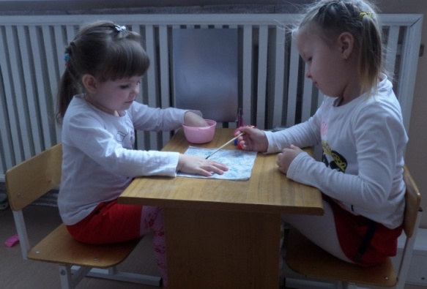
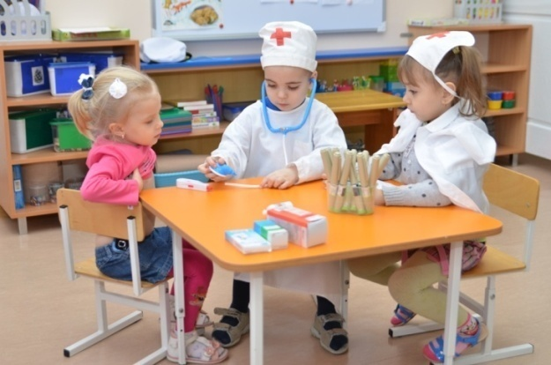
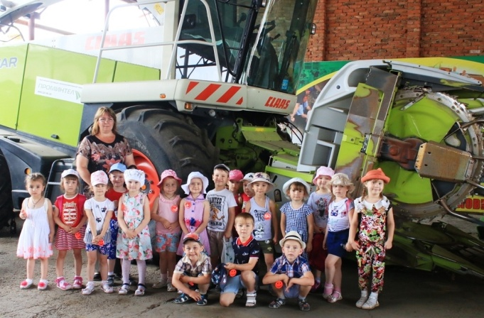
Ранняя профориентация призвана:
- дать ребенку начальные и максимально разнообразные представления о профессиях;
- сформировать у ребенка эмоционально-положительное отношение к труду и профессиональному миру;

Slide 3
ЦЕЛЬ ИННОВАЦИОННОЙ ПРОГРАММЫ формирование у детей познавательного интереса к профессиям, их взаимосвязи, интереса к игровой, коллективной, продуктивной, творческой, познавательно – исследовательской деятельности; обобщение знаний о профессиях в процессе совместной и самостоятельной деятельности детей через сетевое взаимодействие с различными структурами и организациями; создание условий для полноценного познавательного развития посредством ранней профессиональной ориентации и взаимодействия с социальными партнерами;

Slide 4
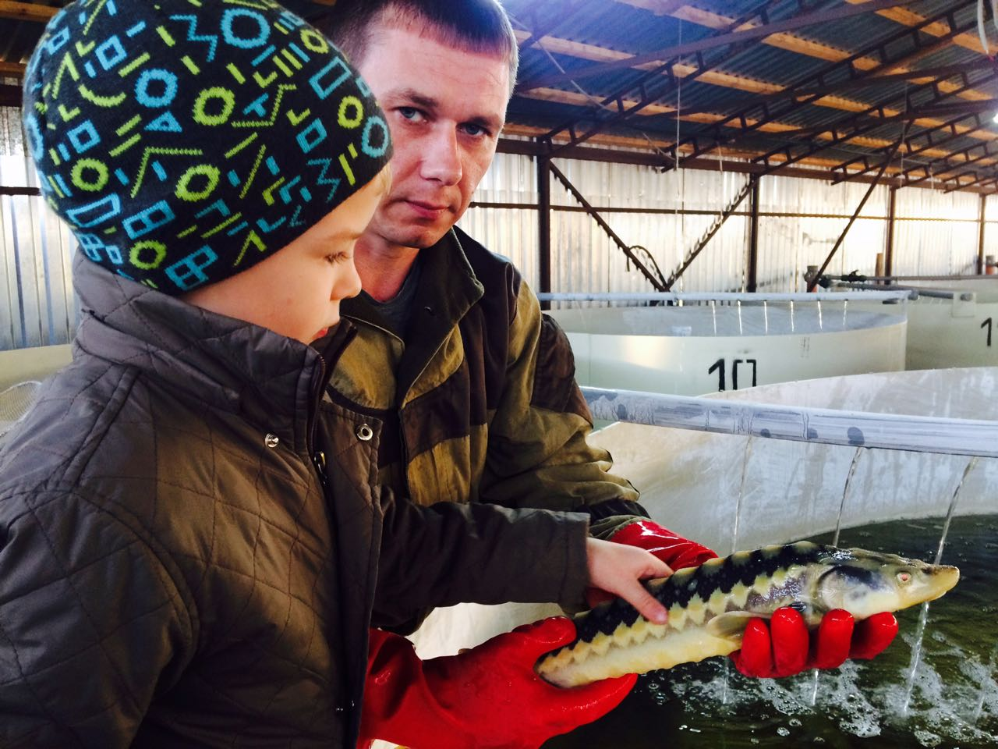
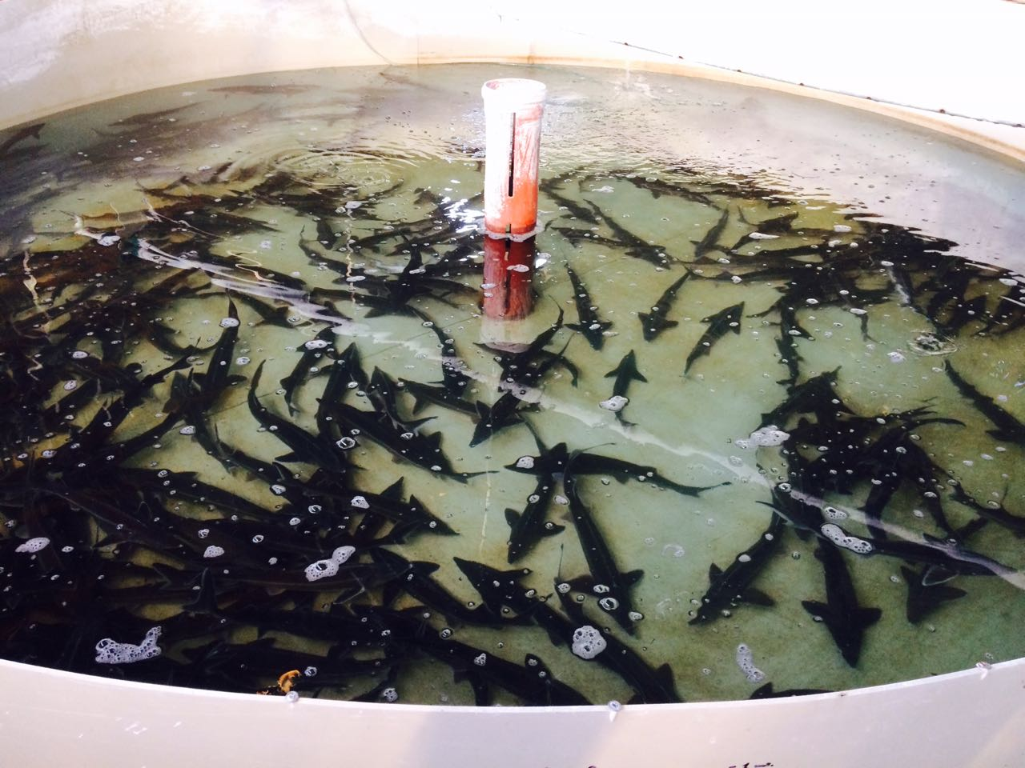
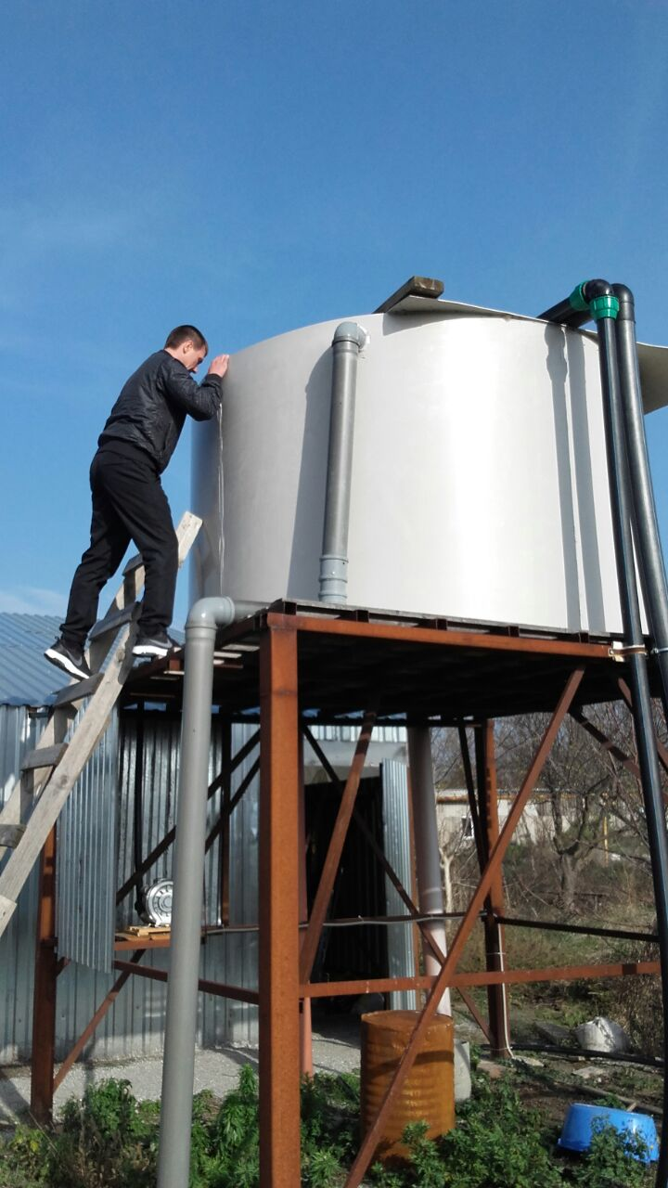
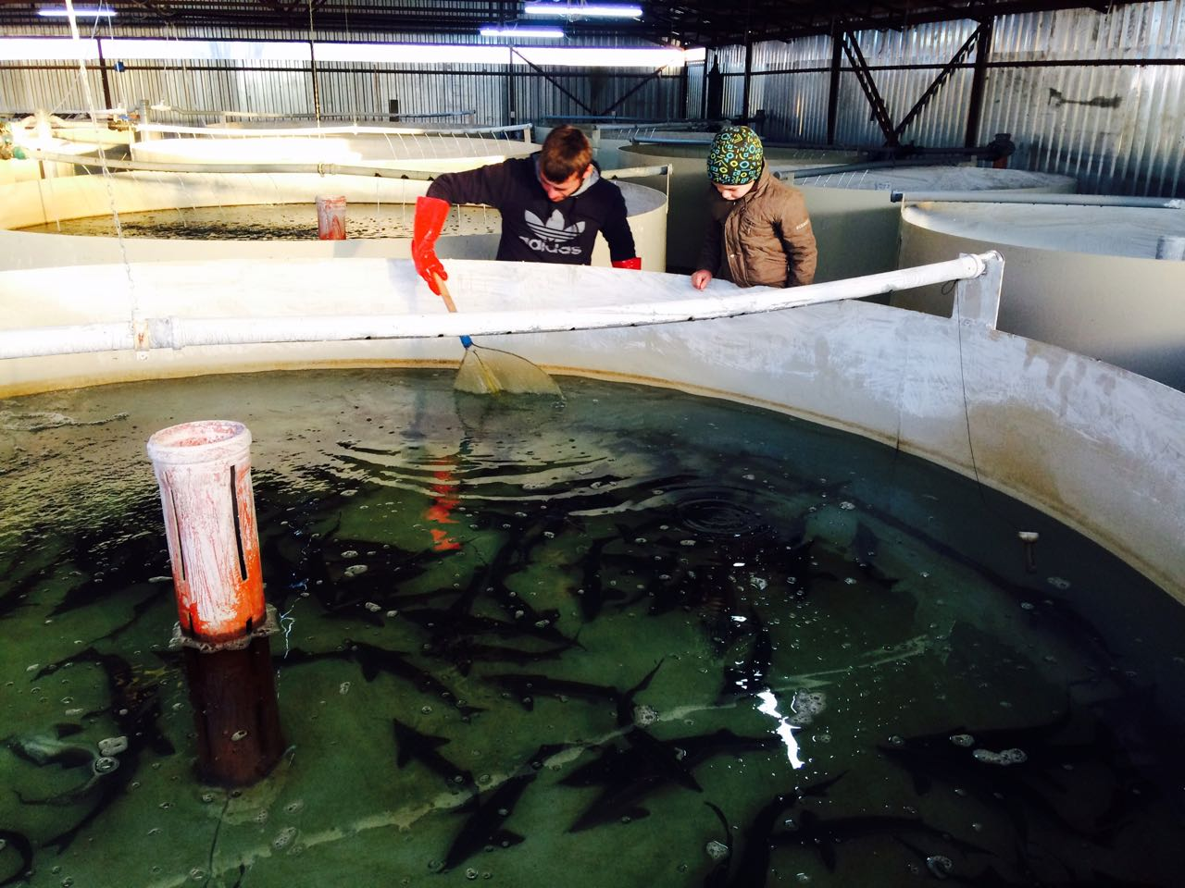
Выращивание и разведение
рыб осетровых пород

Slide 5
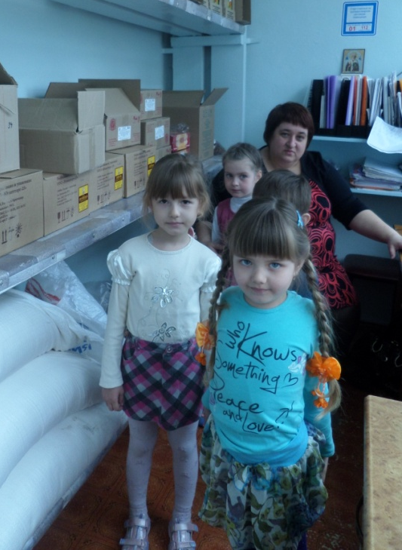
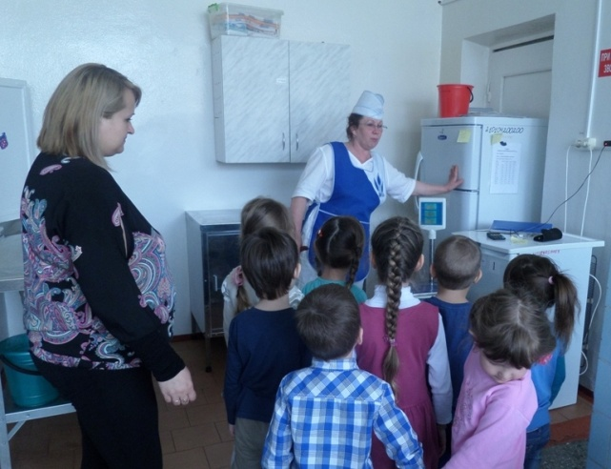
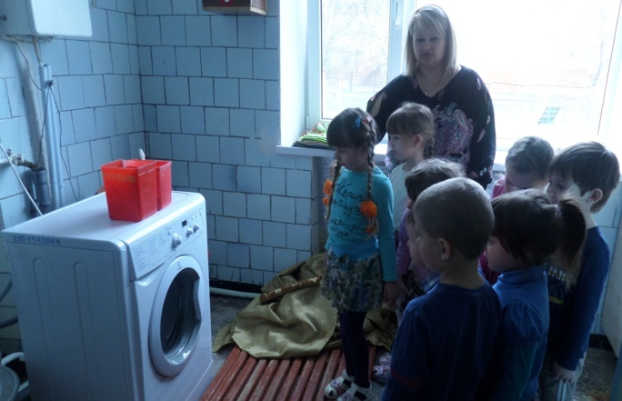
Цель: становление базы нравственно – патриотического сознания детей на основе формирования представлений о детском саде, его истории, о профессиях детского сада.

Slide 6
Формы и методы работы
ПОИСКОВО-
ИССЛЕДОВАТЕЛЬСКАЯ
ВЗАИМОДЕЙСВИЕ С СОЦИАЛЬНЫМИ ПАРТНЕРАМИ
ПОГРУЖЕНИЕ В ПРОФЕССИЮ

Slide 7
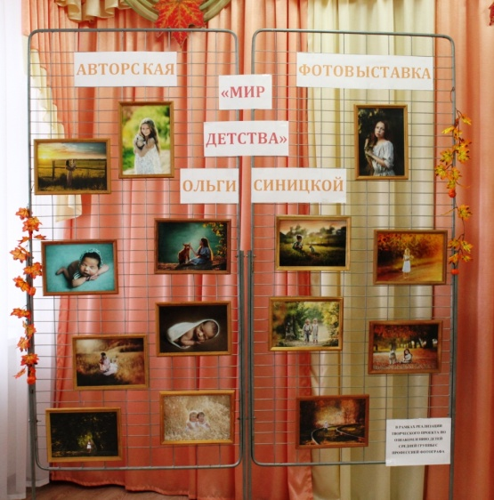
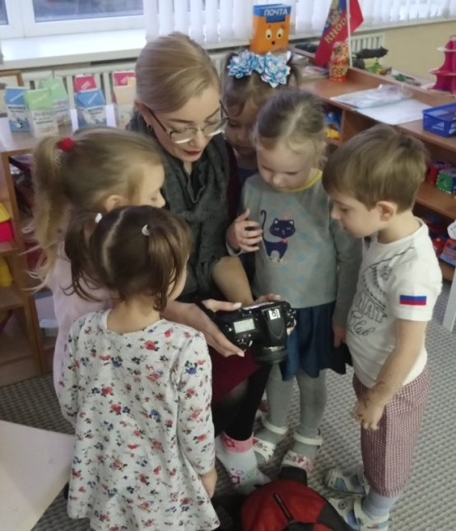
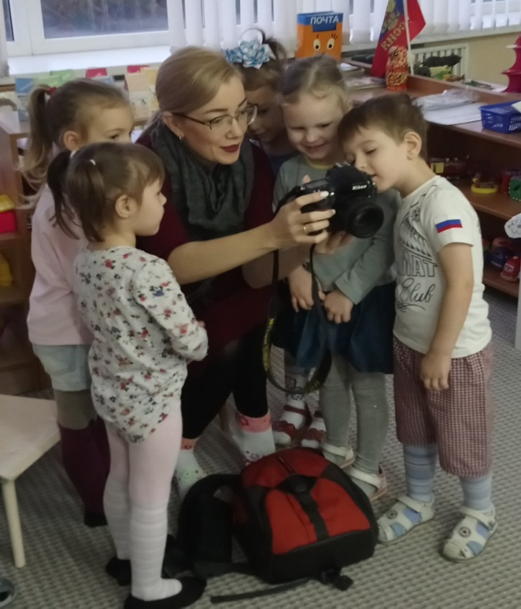
Профессиональная деятельность фотографа

Slide 8
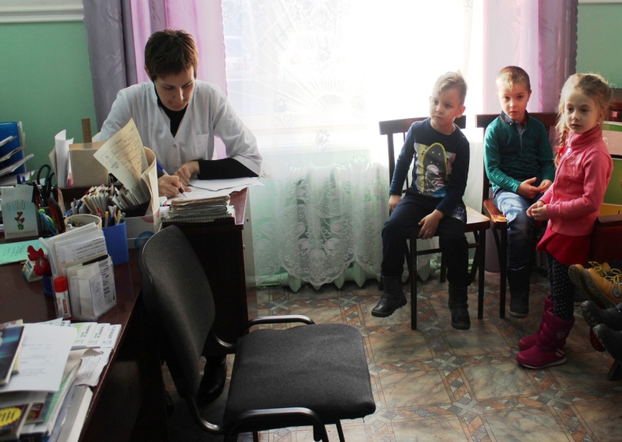
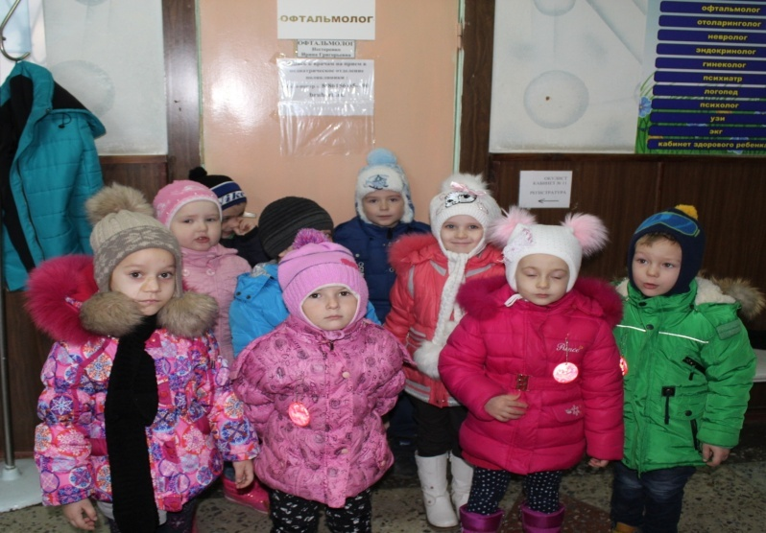
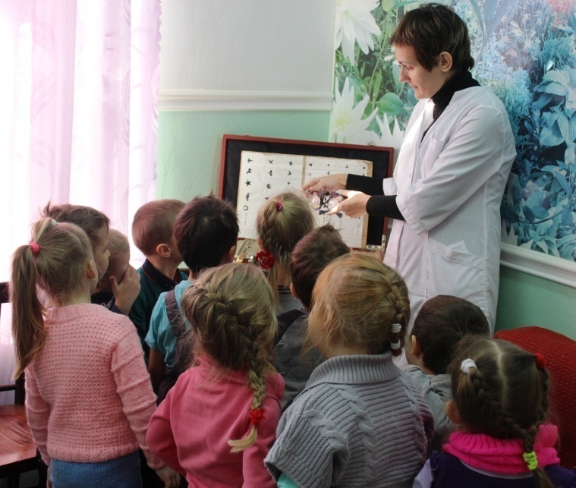
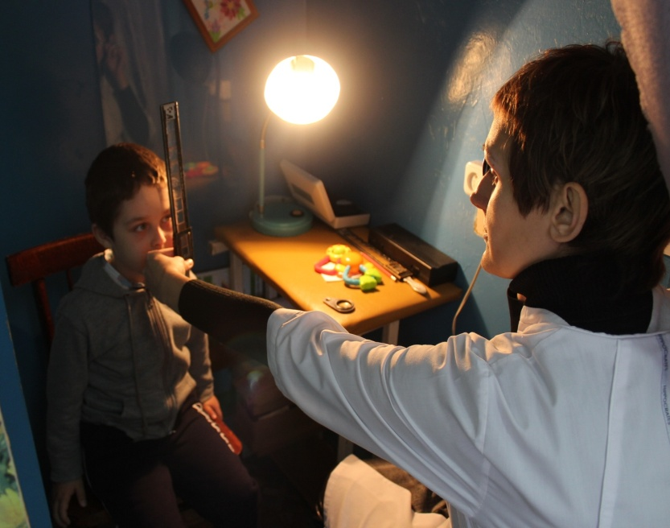
Профессиональная деятельность
врача - офтальмолога

Slide 9
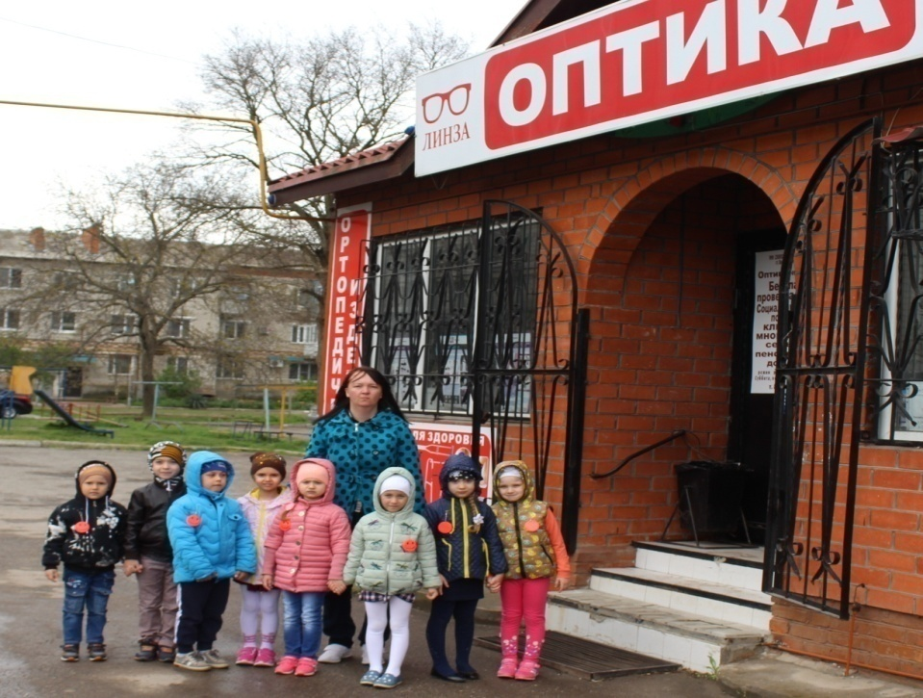
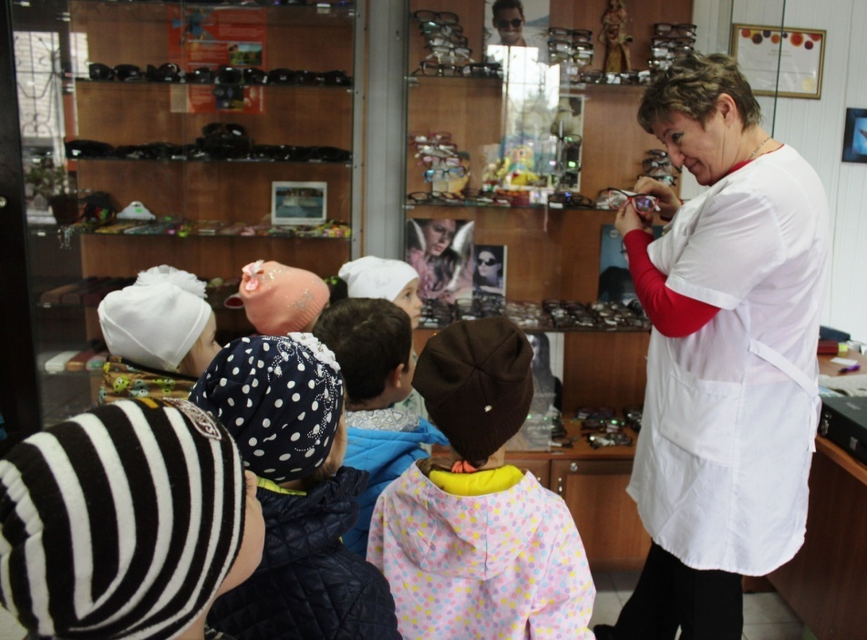
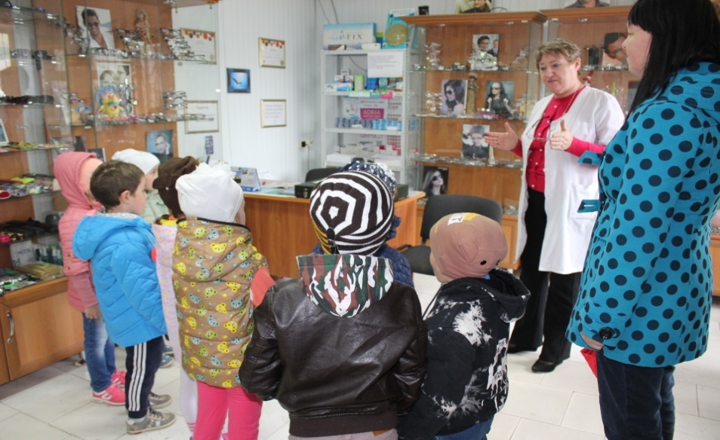
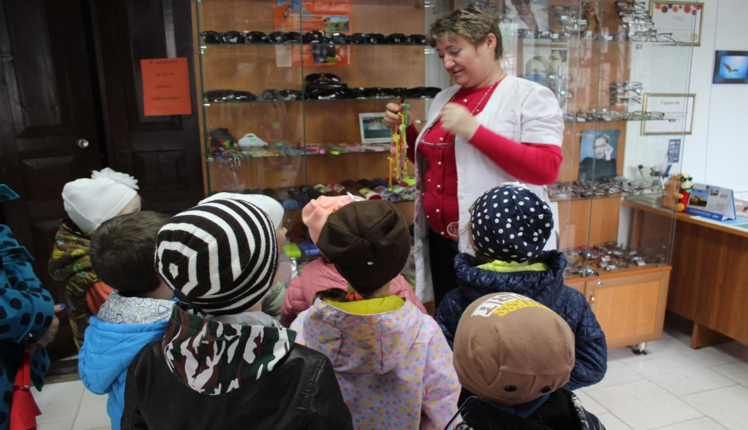

Slide 10
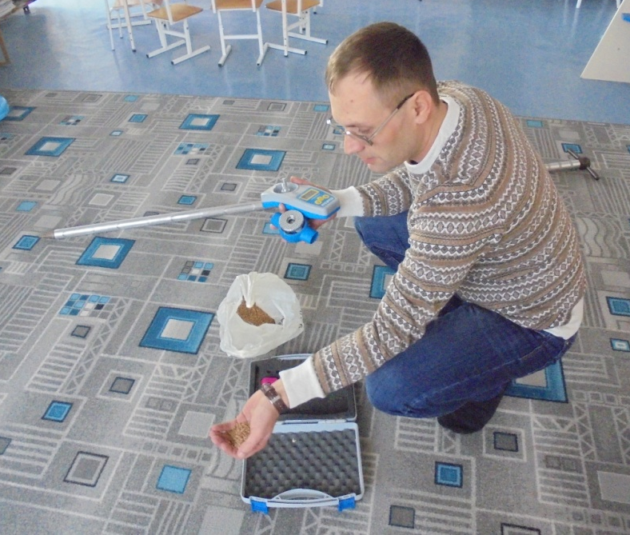
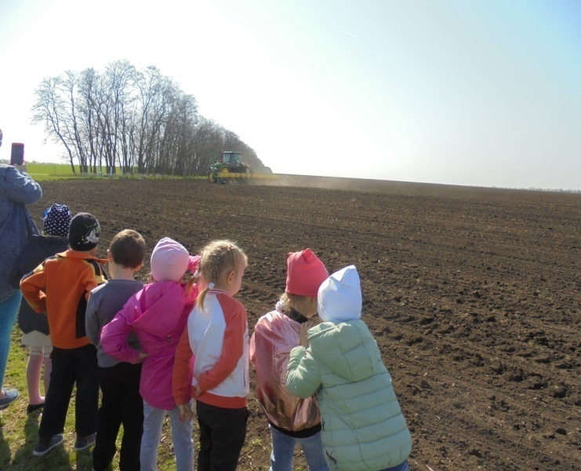
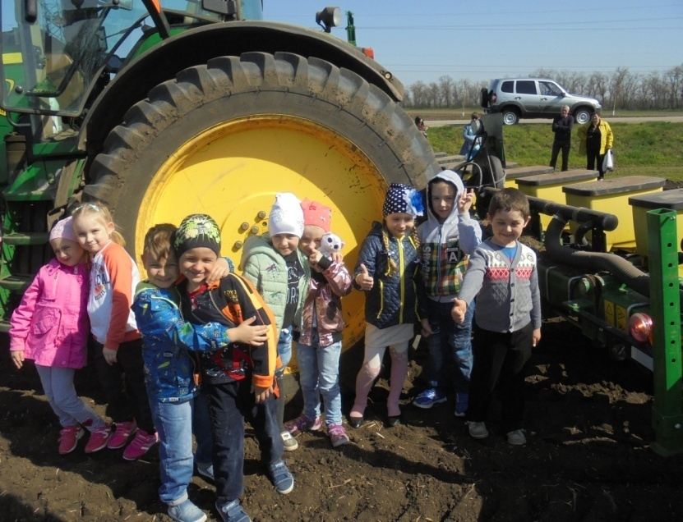
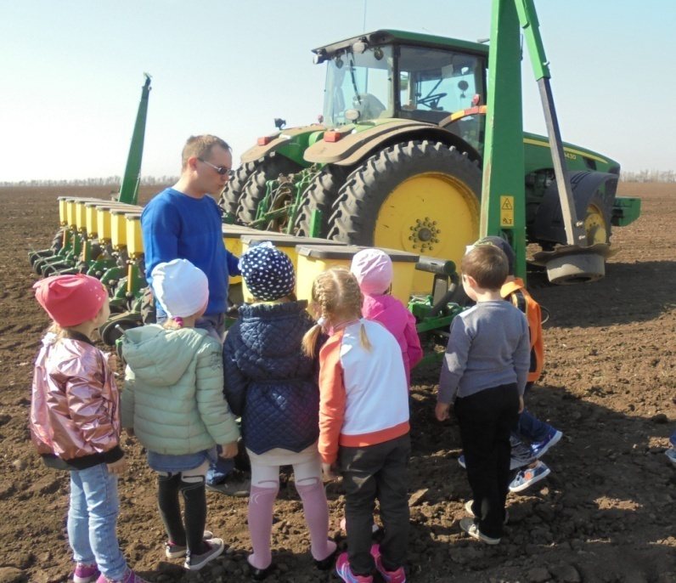
Ознакомление с профессиональной деятельностью людей аграрных профессий

Slide 11
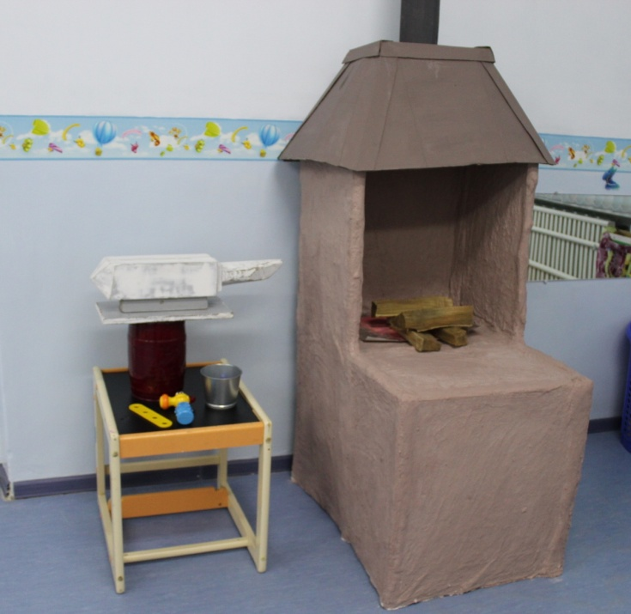
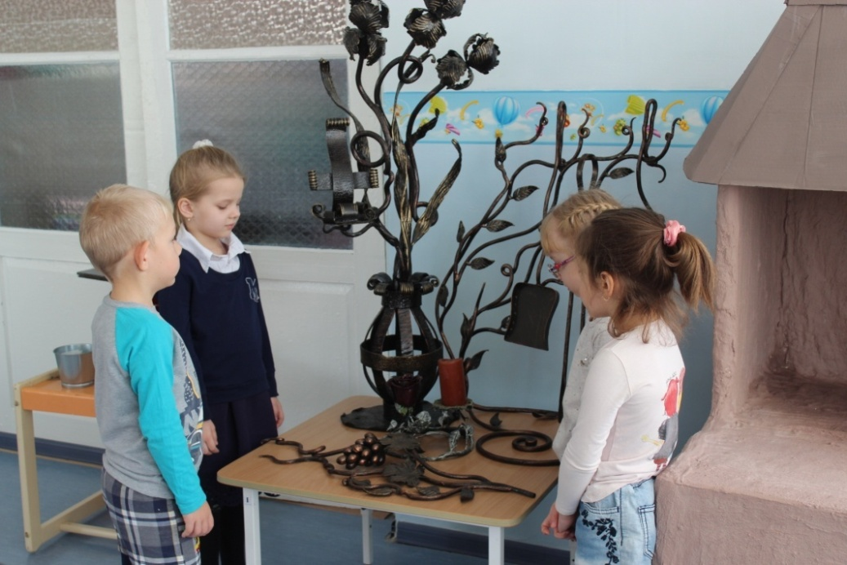
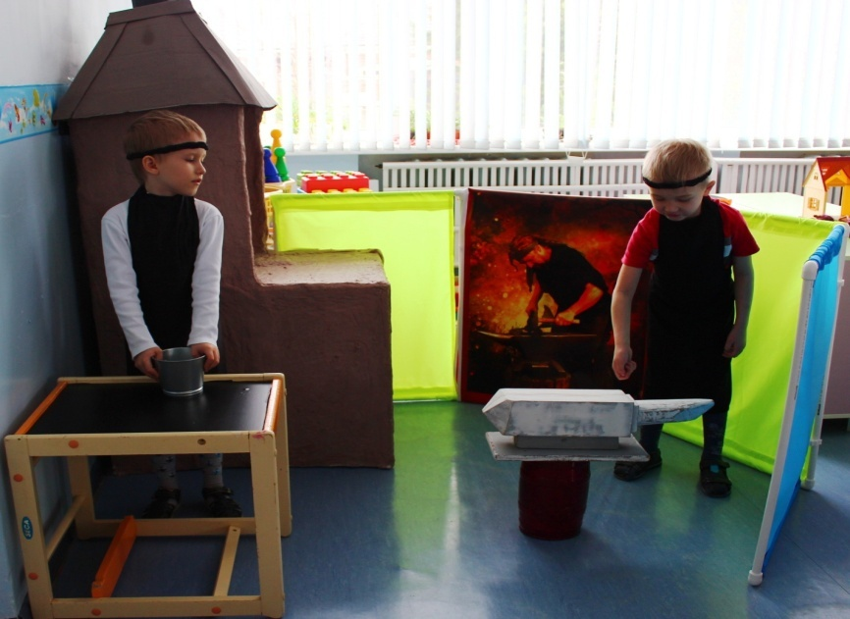
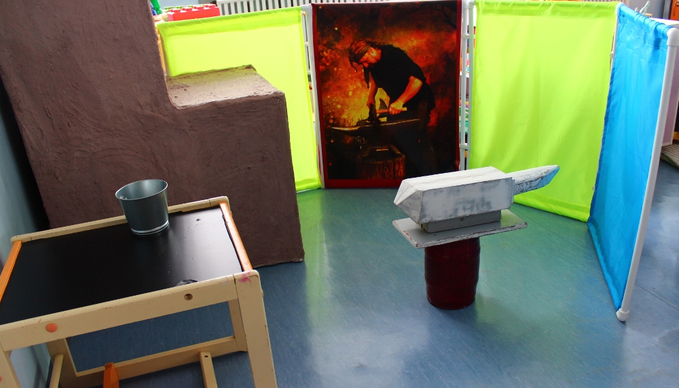

Slide 12
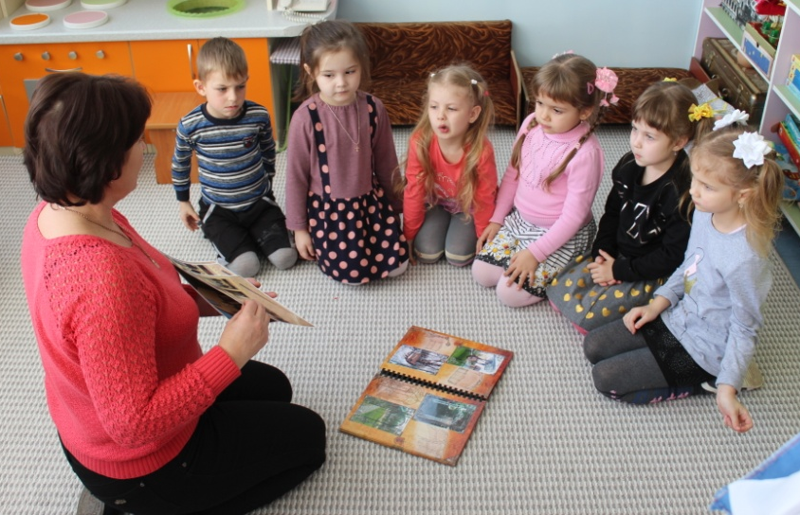
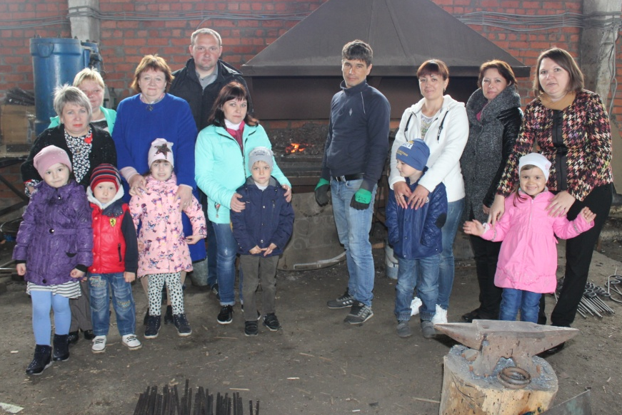
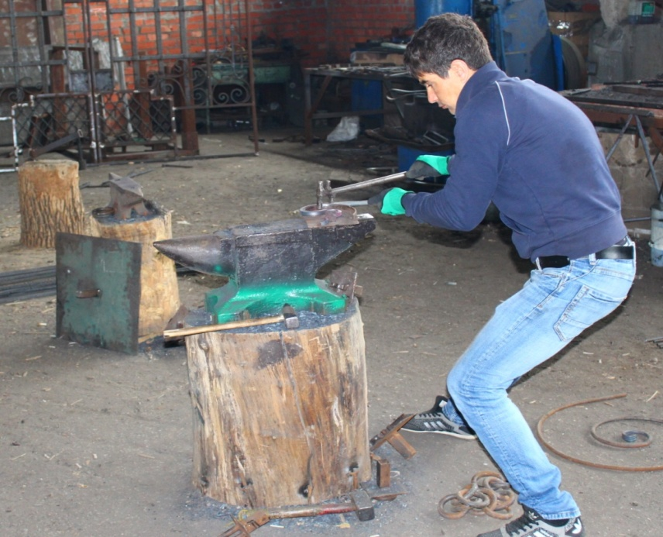
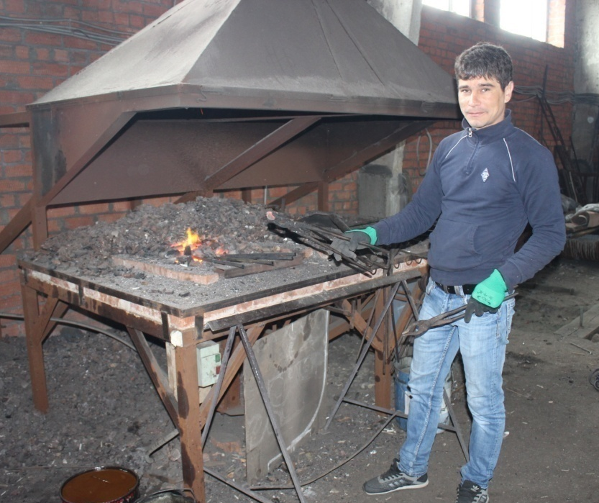

Slide 13
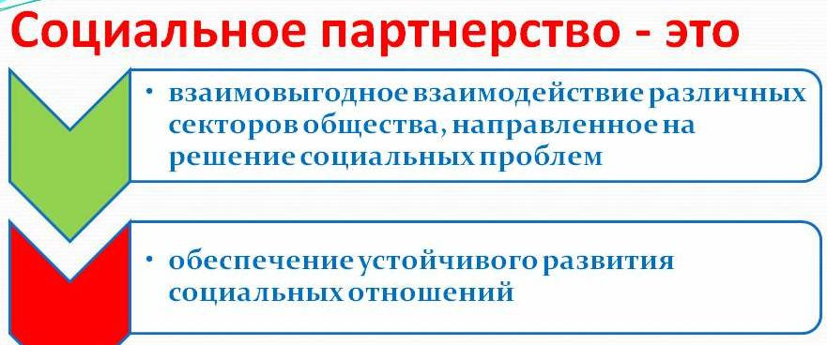

Разработан план взаимодействия
Заключены
договора с 6 организациями

Slide 14
Профориентационный опросник Е.И.Климова
 | Воспитанники старшего возраста 68 человек
 | 2017 год (человек) | 2018 год (человек)
«Человек – природа» (садовник, агроном, животновод) | 8 | 12
«Человек – техника» (инженер, строитель) | 35 | 21
«Человек- человек» (воспитатель, врач, продавец и т.д.) | 15 | 30
«Человек- художественный образ» (певец, актер, художник) | 10 | 5

Slide 15
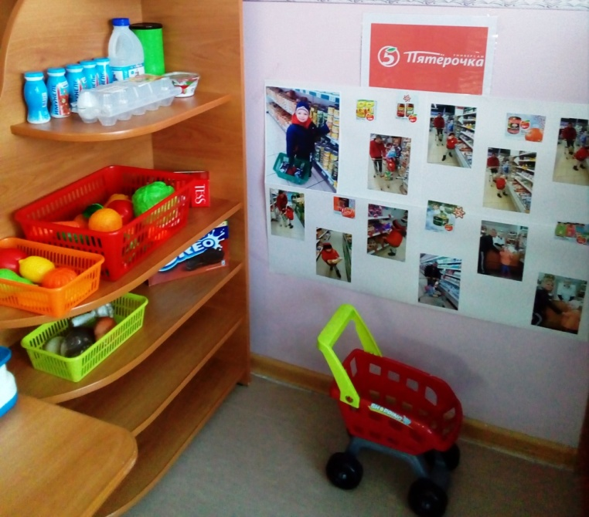
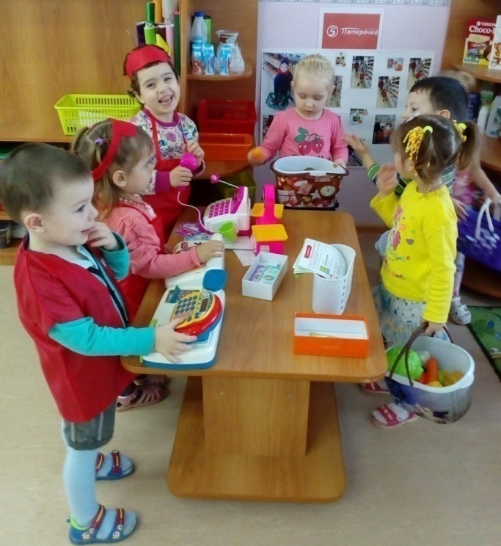
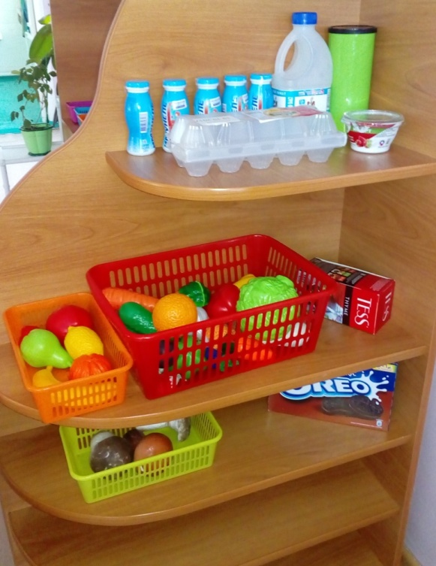
Профессиональная деятельность работников торговли

Slide 16
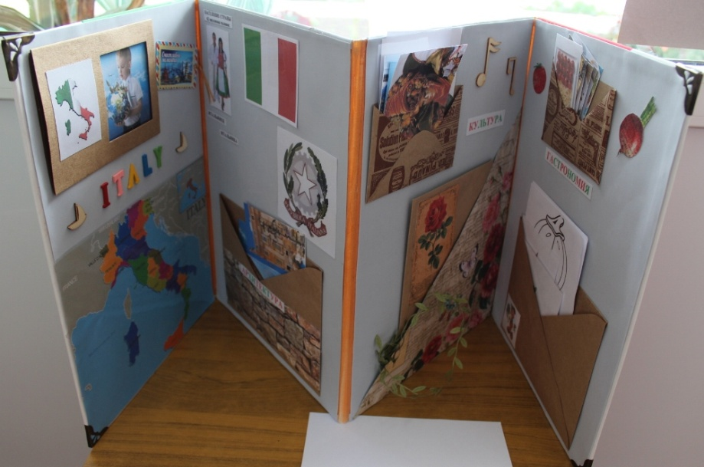
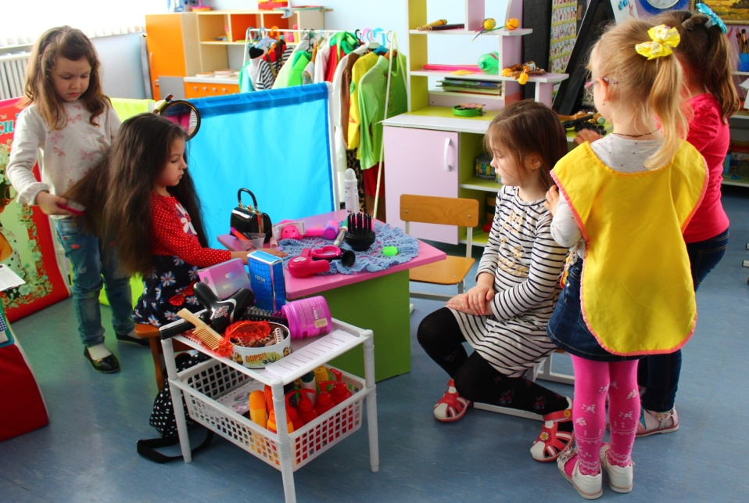
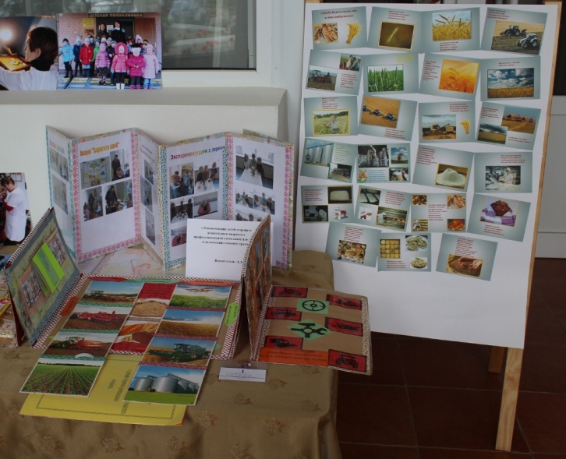
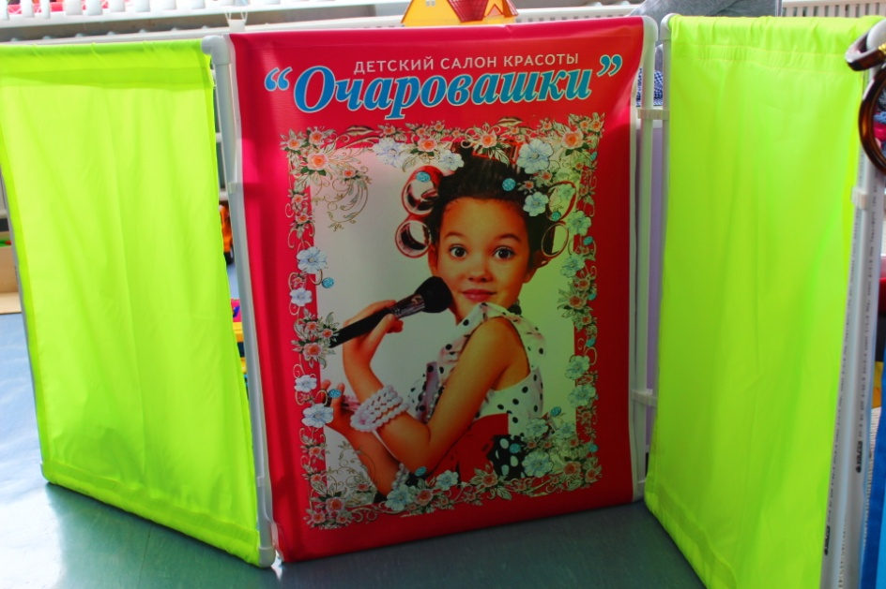
РППС
ИННОВАЦИОННОЙ ПРОГРАММЫ

Slide 17
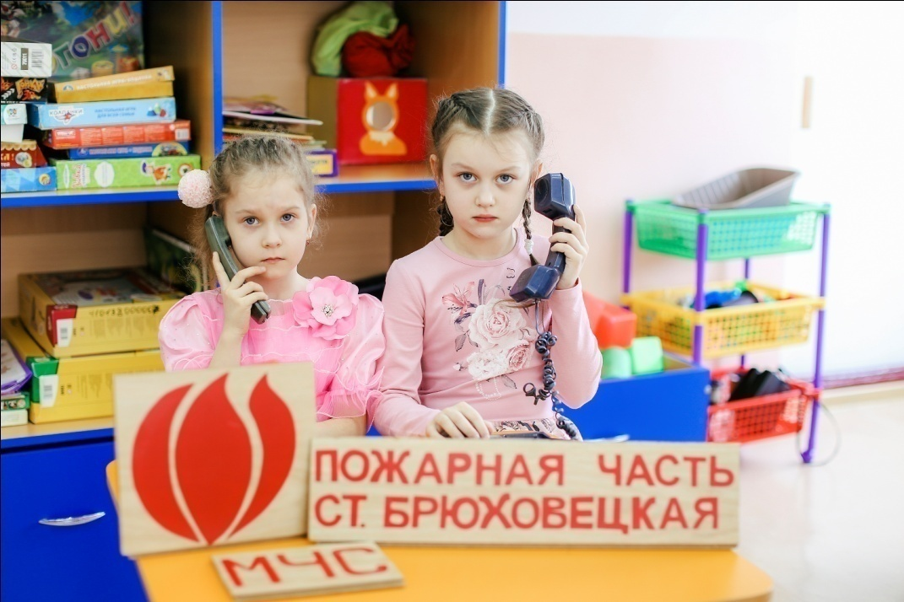
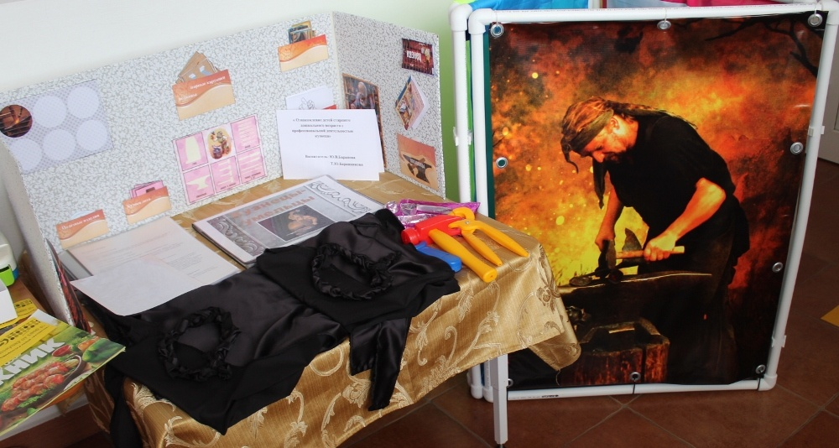
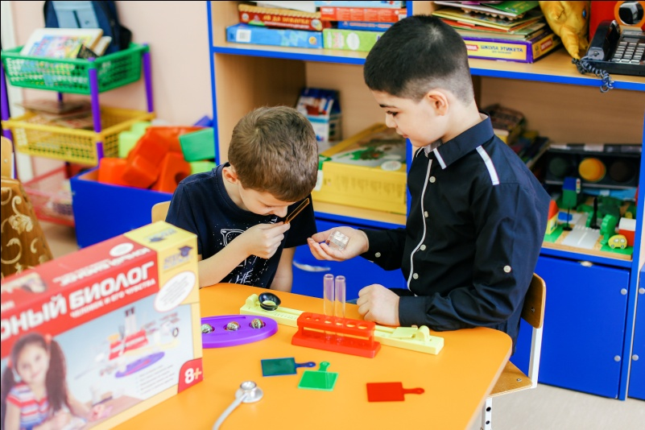
РППС
ИННОВАЦИОННОЙ ПРОГРАММЫ

Slide 18

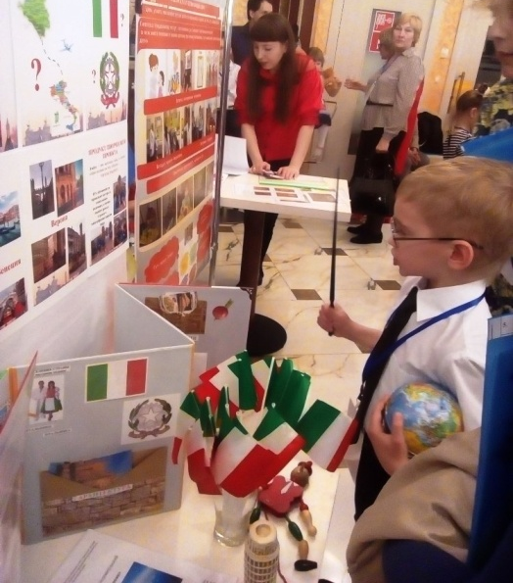
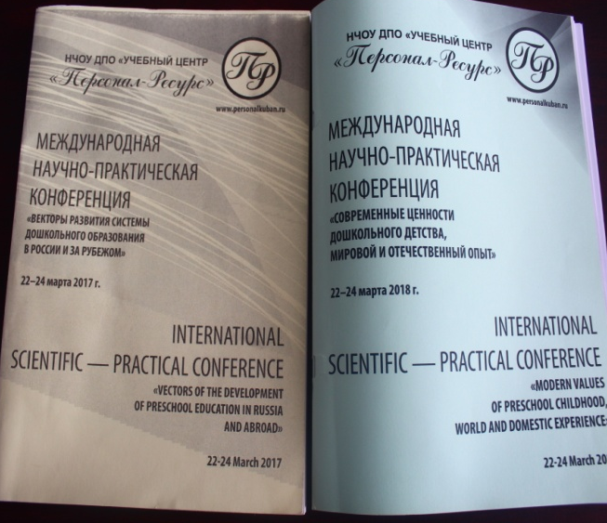
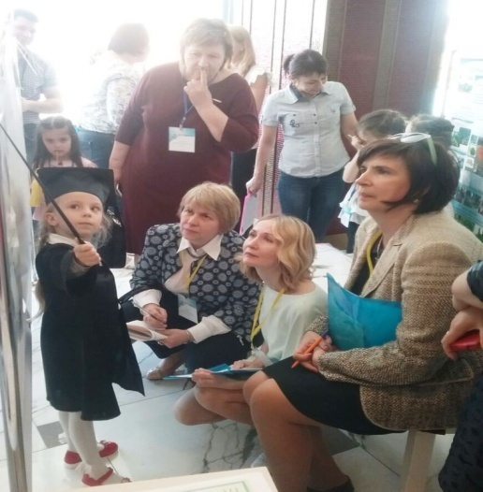
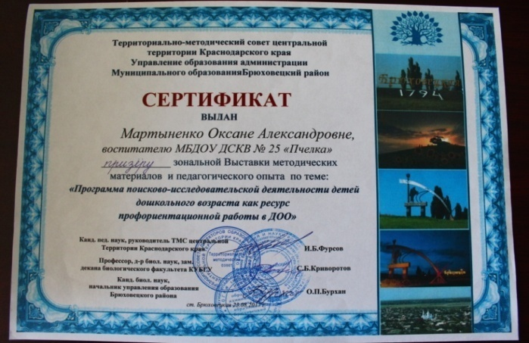
Диссеминация

Slide 19
Продукты инновационной деятельности
Распространение опыта
Доработка проектов

Slide 20

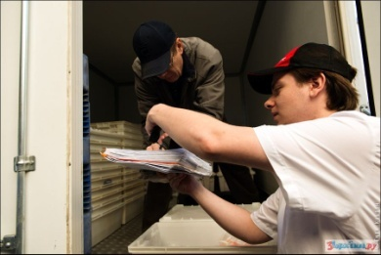
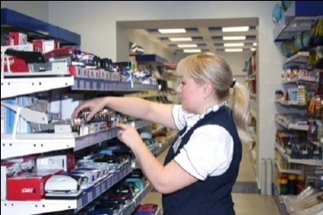







Slide 21

СПАСИБО ЗА ВНИМАНИЕ!

